Slide 1
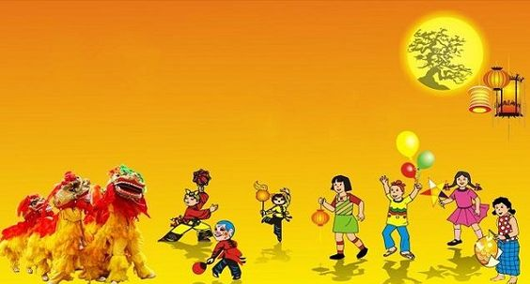

PHÒNG GIÁO DỤC ĐÀO TẠO QUẬN LONG BIÊN
TRƯỜNG MN HOA HƯỚNG DƯƠNG
.
LĨNH VỰC PHÁT TRIỂN NHẬN THỨC
Đề tài: Bé vui đón tết trung thu
Lứa tuổi: MGL 5-6 tuổi
Giáo viên: Nguyễn Thị Mỹ Linh
Năm học: 2021-2022

Slide 2

Mục đích-Yêu cầu
1. Kiến thức:
- Trẻ biết tết Trung thu được tổ chức vào ngày Rằm tháng 8 hằng năm.
- Trẻ biết ý nghĩa ngày tết Trung thu, khi tết trung thu đến trẻ sẽ được nhận quà, được đi rước đèn, phá cỗ cùng các bạn…
2. Kỹ năng:
- Trẻ biết trả lời một số câu hỏi của cô, trẻ hứng thú tham gia vào trò chơi.
3. Thái độ:
- Trẻ yêu tết Trung thu, thích tham gia rước đèn. Biết cảm ơn khi được nhận quà, giữ gìn đồ chơi sạch sẽ…
- Đi rước đèn phải đi về phía bên tay phải của mình, không chạy nhảy, xô đẩy…

Slide 3




GỒM 3 PHẦN:
Phần 1: Ổn định tổ chức-gây hứng thú
Phần 1: Ổn định tổ chức-gây hứng thú
Phần 2: Khám phá tết Trung thu
Phần 2: Khám phá tết Trung thu
Phần 3: Trò chơi
Phần 3: Trò chơi

Slide 4
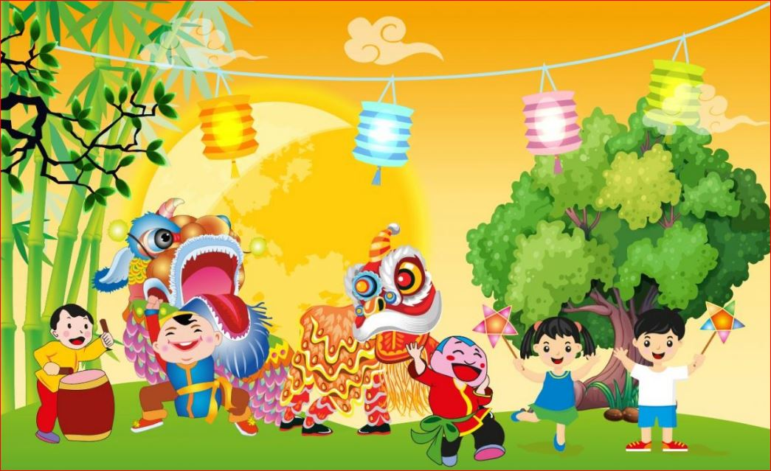


Phần 1: Gây hứng thú Bé cùng hát bài hát: Chiếc đèn ông sao

Slide 5



Cô và các con vừa nghe bài hát gì?
A: Chiếc đèn ông sao
B: Rước đèn tháng 8

Slide 6
Phần 2: Khám phá tết Trung thu
Cô và trẻ trò chuyện về hoạt động trung thu
Phần 1: Ổn định tổ chức-gây hứng thú
Phần 2: Khám phá tết Trung thu
Phần 3: Trò chơi

Slide 7
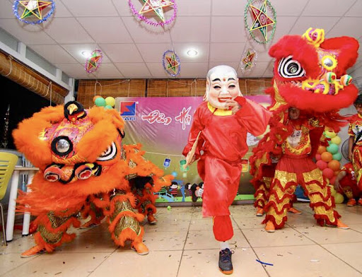
Múa lân

Slide 8
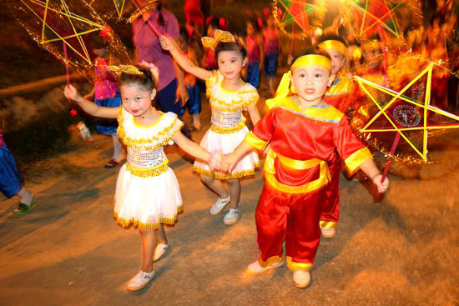
Rước đèn

Slide 9
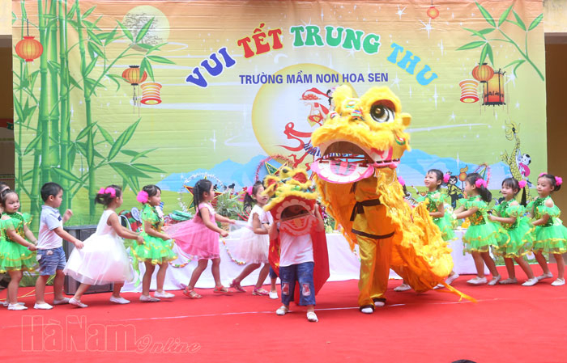
Biểu diễn văn nghệ

Slide 10
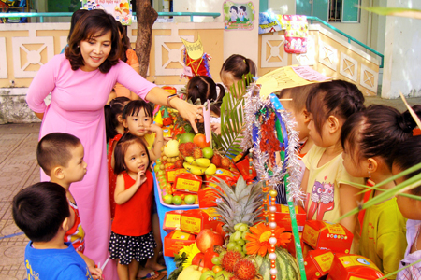
Phá cỗ

Slide 11
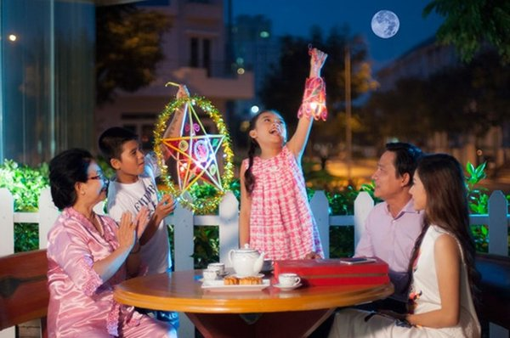
Trông trăng

Slide 12
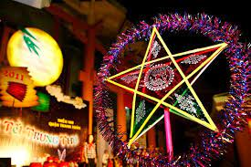
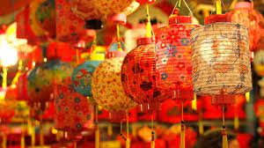
Một số đồ chơi trong ngày tết Trung thu
Đèn ông sao
Đèn lồng

Slide 13
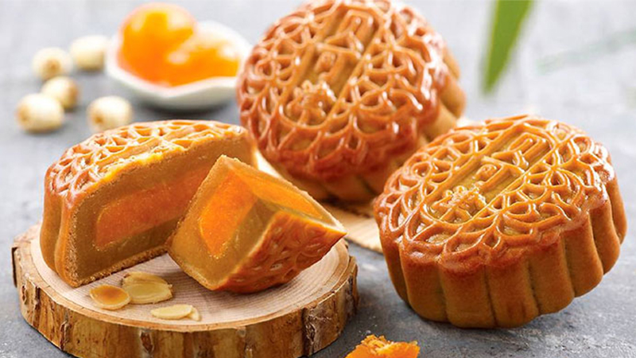
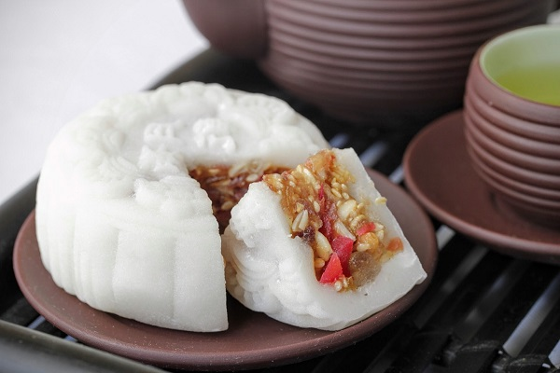
Những món ăn ngày tết Trung thu
Bánh nướng-Bánh dẻo

Slide 14
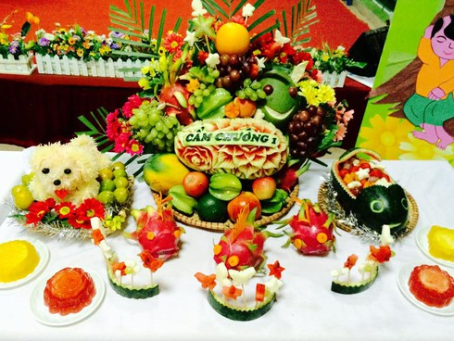
Mâm ngũ quả

Slide 15
Luyện tập: Trò chơi : Bé nhanh trí
Phần 1: Ổn định tổ chức-gây hứng thú
Phần 2: Khám phá tết Trung thu
Phần 3: Trò chơi

Slide 16
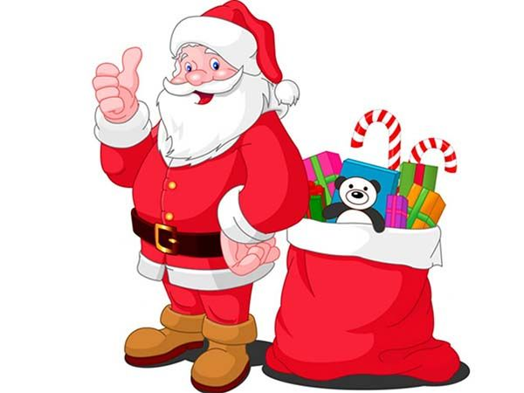

Câu 1: Ai thường xuất hiện trong ngày tết Trung thu?
A. Ông già Noel
B. Chị Hằng Nga

Slide 17
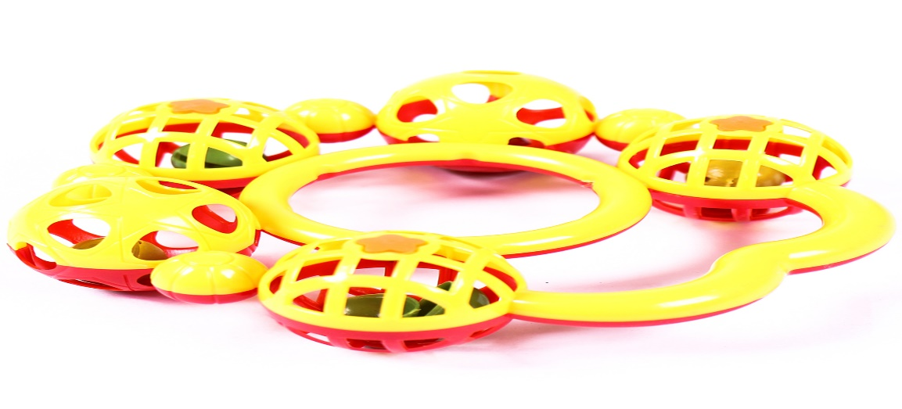
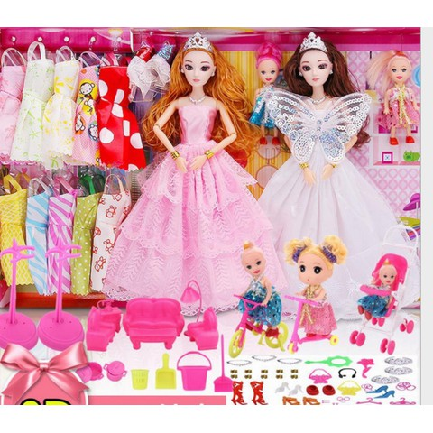
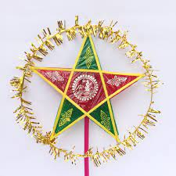
Câu 2: Đâu là đồ chơi trong tết Trung thu?
A. Xúc xắc
C. Búp bê
B. Ô tô đồ chơi
D. Đèn ông sao

Slide 18
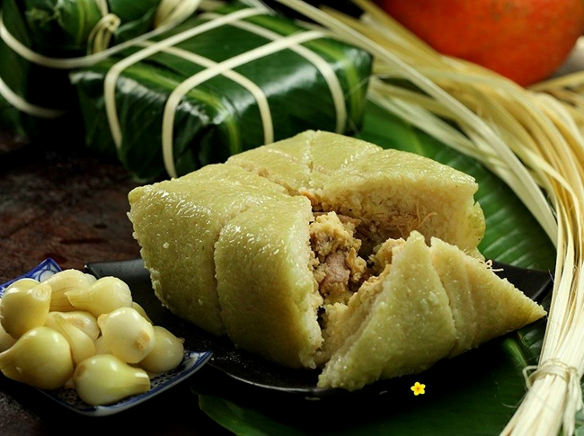
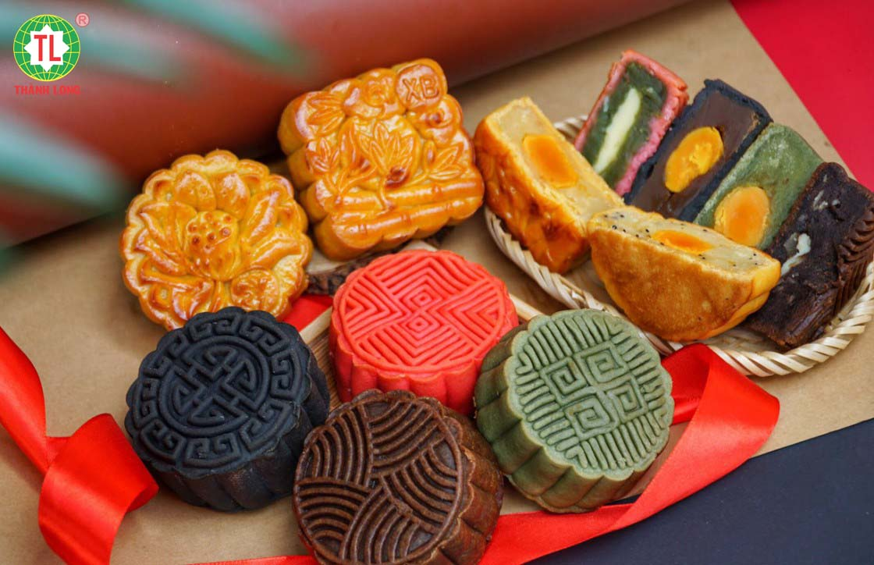
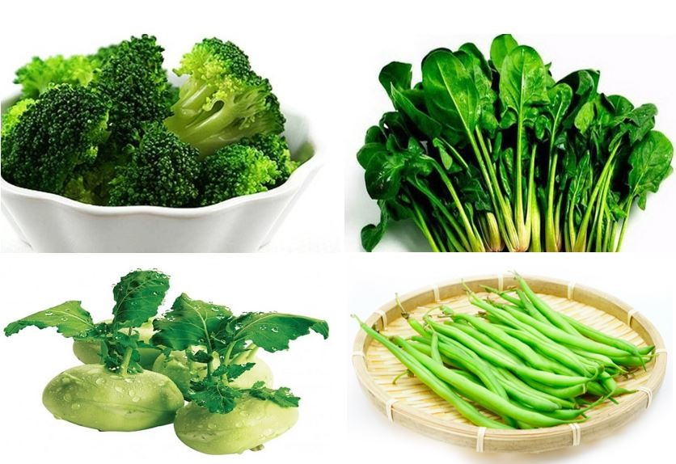
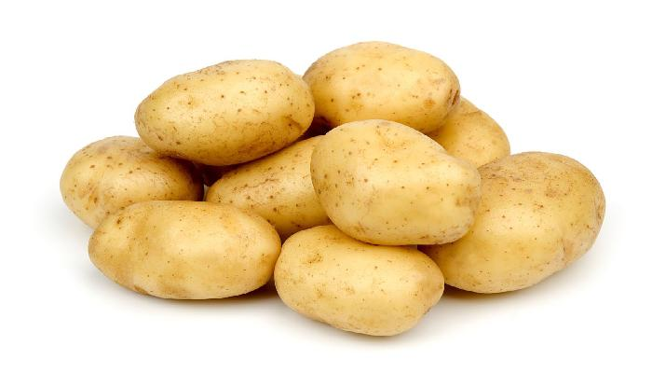
Câu 3: Trung thu có những loại bánh nào?
A. Bánh chưng
C. Bánh nướng-Bánh dẻo
B. Rau
C. Khoai tây

Slide 19
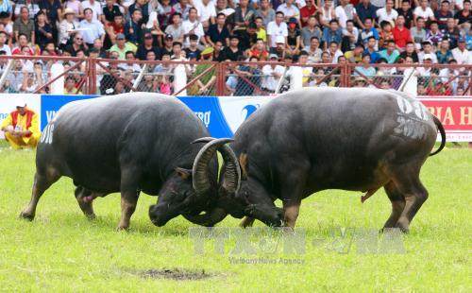
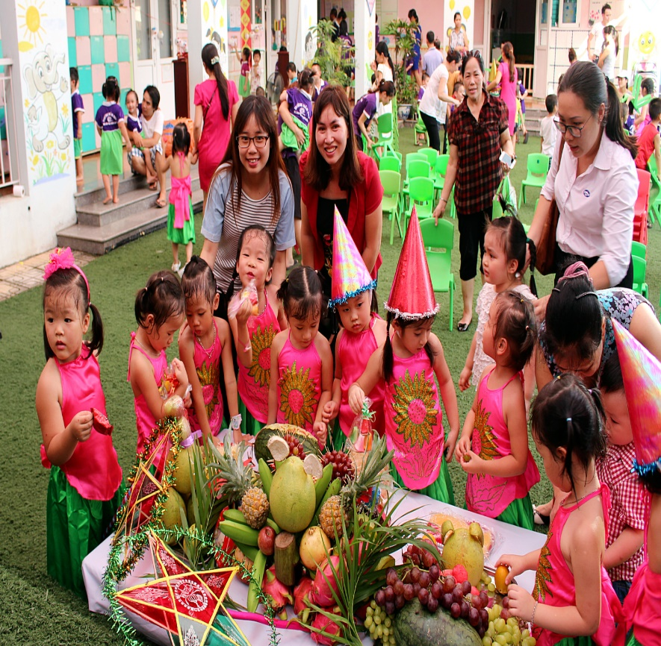
Câu 4: Đâu là hoạt động chỉ ngày tết Trung thu?
A. Múa lân
B. Chọi trâu
C. Phá cỗ

Slide 20

Xin chào và hẹn gặp lại!

